Slide 1
Общественный молодёжный штаб
Подготовили:
Студенты исторического факультета ВГУ
Зверков Е.А., Николаева А.В., Шишкина И.Б.

Slide 2
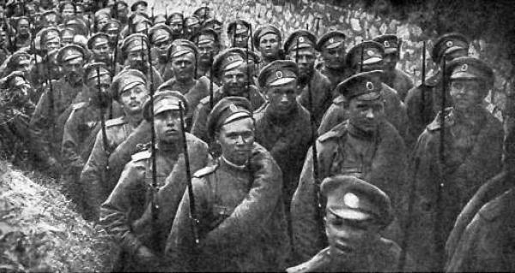
Первая Мировая война (1914-1918) Незаслуженно забыты.

Slide 3
«Атака мертвецов» или «Русские не сдаются»

Slide 4
Инициаторы федерального проекта

Slide 5
Исторический факультет ВГУ – «Память о прошлом – забота о будущем».

Slide 6
Территориальный охват штаба: Воронеж и Воронежская область

Slide 7
Молодёжь - основная аудитория проекта.
Однако проект не имеет каких либо половозрастных ограничений.

Slide 8
- реализация инициатив подготовки и проведения памятных мероприятий к 100-летию начала Первой мировой войны; - привлечение максимального количества участников к подготовке и участию в памятных мероприятиях, посвященных 100-летию начала Первой мировой войны; - культурно-просветительская деятельность.
Цели штаба:

Slide 9
1. Реализация тематических мероприятий и молодежных проектов: a) организация выпуск печатной агитационной продукции, видеопродукции; b) взаимодействие со средствами массовой информации в целях информационного обеспечения деятельности штаба. 2. Осуществление взаимодействия с органами по делам молодежи, органами государственной власти и местного самоуправления субъектов Российской Федерации по вопросам реализации памятных мероприятий, посвященных 100-летию начала Первой мировой войны. 3. Решение прочих задач в соответствии с целями штаба, внутренними документами и законодательством Российской Федерации об общественных объединениях.
Задачи штаба:

Slide 10
Что планируется:
Военно- патриотическая игра «Наша забытая История» в память о Первой Мировой войне.
Открытая лекция: «Земство как пятая колонна в России».
Торжественное шествие с Крестным ходом в день начала войны.
Расклеивание плакатов времен войны.
Фестиваль исторической реконструкции.
Завершение работы над комиксом «Воронежцы не сдаются».
Аллея памяти в честь полных Георгиевских кавалеров.
Проведение тематической конференции.
Издание сборника материалов.

Slide 11
Что сделано:
Круглый стол: «Антанта и Россия: перспективы развития»
Кинопросмотр документального фильма «Тайны Первой Мировой».

Slide 12
Спасибо за внимание.

